Slide 1

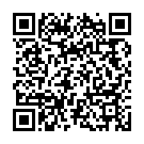



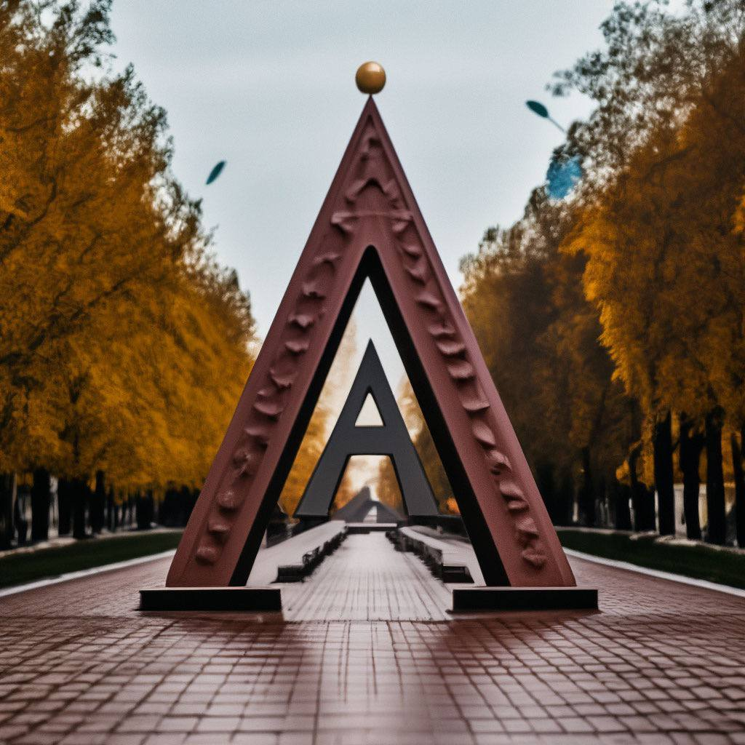
Визуальный блок
Буква с изображением Символа региона, вписанная в иллюстрацию на белом фоне
Аллея Героев
Узнай подробную информацию об Аллее Героев
Самый центр города, нулевой километр, начало всех дорог – Аллея Героев. Начинается она у площади Павших борцов и упирается в Верхнюю террасу городской набережной. Вдоль нее расположен Центральный универмаг, в подвале которого в 1943 году пленили фельдмаршала Паулюса.
Открыли Аллею Героев в Волгограде в 1954 году в память о подвигах советских солдат. Протяженность Аллеи Героев — 350 метров.
Ближе к нулевому километру находится братская могила. Над ней возвышается обелиск, установленный в честь защитников Сталинграда и Красного Царицына. Здесь горит Вечный огонь.
Не далеко от него можно увидеть местную достопримечательность — сталинградский тополь, переживший Сталинградскую битву.
Ближе к Центральной набережной встретятся стелы с именами 127 героев Советского Союза, защищавших эту землю.
Волгоградская область

Slide 2

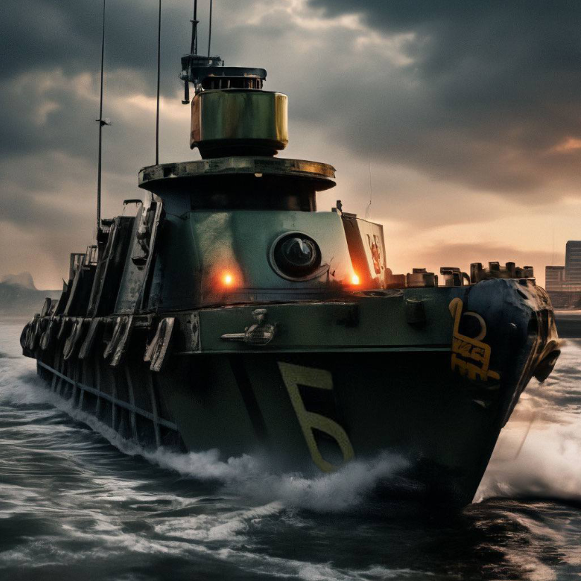
QR-код со ссылкой
на дополнительные материалы о выбранном Символе региона: ссылка на описания объектов, изображения, звуки, видео и т. д.
Визуальный блок
Буква с изображением Символа региона, вписанная в иллюстрацию на белом фоне
Бронекатер «БК-31»
Прочитай историю бронекатера
Героический бронекатер – один из самых «молодых» экспонатов Центральной набережной Волгограда. В 2017 году со дна Волги был поднят катер «БК-31», который находился там с 1942 года.
Судно, изрешечённое вражескими снарядами, помещено в стеклянный саркофаг, а пробоины в вечернее время подсвечиваются красным светом, сам же бронекатер словно плывёт по холодным волнам.
Уникальность проекта заключалось в том, что катеров этой серии было изготовлено всего семь, и, как считалось ранее, до наших дней не сохранилось ни одного корабля.
Также поисковики обнаружили останки 11 человек. Они считались пропавшими без вести. Имена героев были установлены с помощью их личных вещей.
Волгоградская область

Slide 3

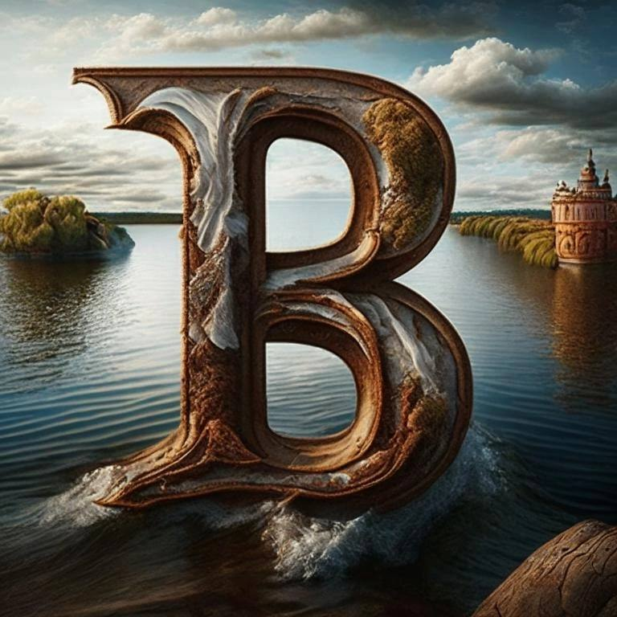
QR-код со ссылкой
на дополнительные материалы о выбранном Символе региона: ссылка на описания объектов, изображения, звуки, видео и т. д.
Визуальный блок
Буква с изображением Символа региона, вписанная в иллюстрацию на белом фоне
Волга
Послушайте, как шумит Волга
Волгоградская область — это очень большая территория. Она славится не только своей историей, но и обилием водных ресурсов.
Река Волга в Волгограде и Волгоградской области издавна используется как воднотранспортная магистраль. Вода берется для орошения полей и выработки энергии. Именно близ правого берега Волги находится город Волгоград.
Река Волга, которая протекает в черте города. Эта река является самой крупной и полноводной в России. Ее воспевали поэты и запечатлевали на своих полотнах всемирно известные художники. Волгу по праву называют матерью городов русских. И Волгоград является одним из верных ее сыновей.
Волгоградская область

Slide 4

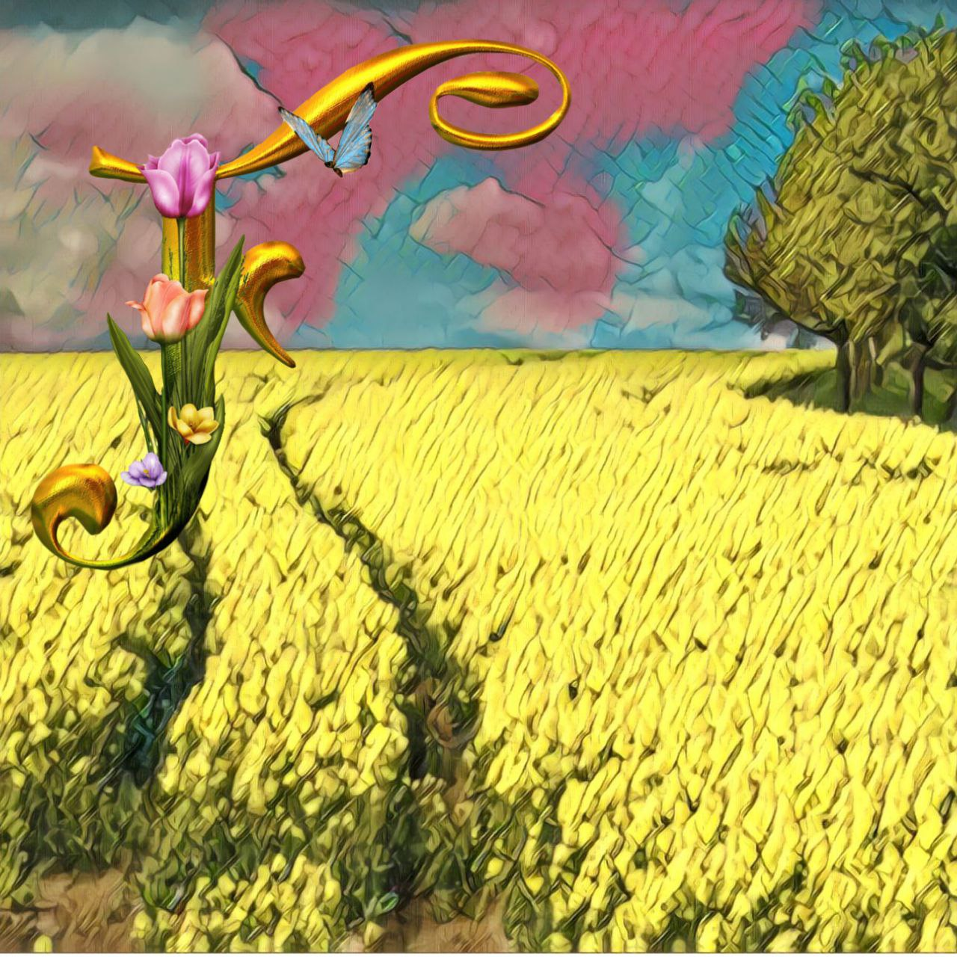
Визуальный блок
Буква с изображением Символа региона, вписанная в иллюстрацию на белом фоне
Горчица сарептская
Узнай историю горчицы
Горчица сарептская представляет собой однолетнее травянистое растение, достигающее в высоту 40-100 см, со стержневым, сравнительно слабым корнем. На прямостоячем ветвящемся стебле расположены стеблевые листья.
Соцветие горчицы сарепсткой – щетковидная кисть, которая быстро удлиняется в период цветения. Четырехмерный околоцветник образован отстоящими чашелистиками, золотисто-желтым венчиком и лепестками. У сарепсткой горчицы - 6 тычинок. Пестик состоит из двухгнездовой завязи и головчатого рыльца. Плоды горчицы в виде линейного, тонкого, бугорчатого стручка длиной от 7 до 12 мм. Диаметр семян - приблизительно 1 мм, цвет их может быть как черно-сизым, так и коричневым или бледно-желтым. Цветение горчицы сарептской приходится на май, а созревание плодов – на июнь.
А из самой горчицы изготавливают горчичное масло и горчичный порошок
Волгоградская область

Slide 5

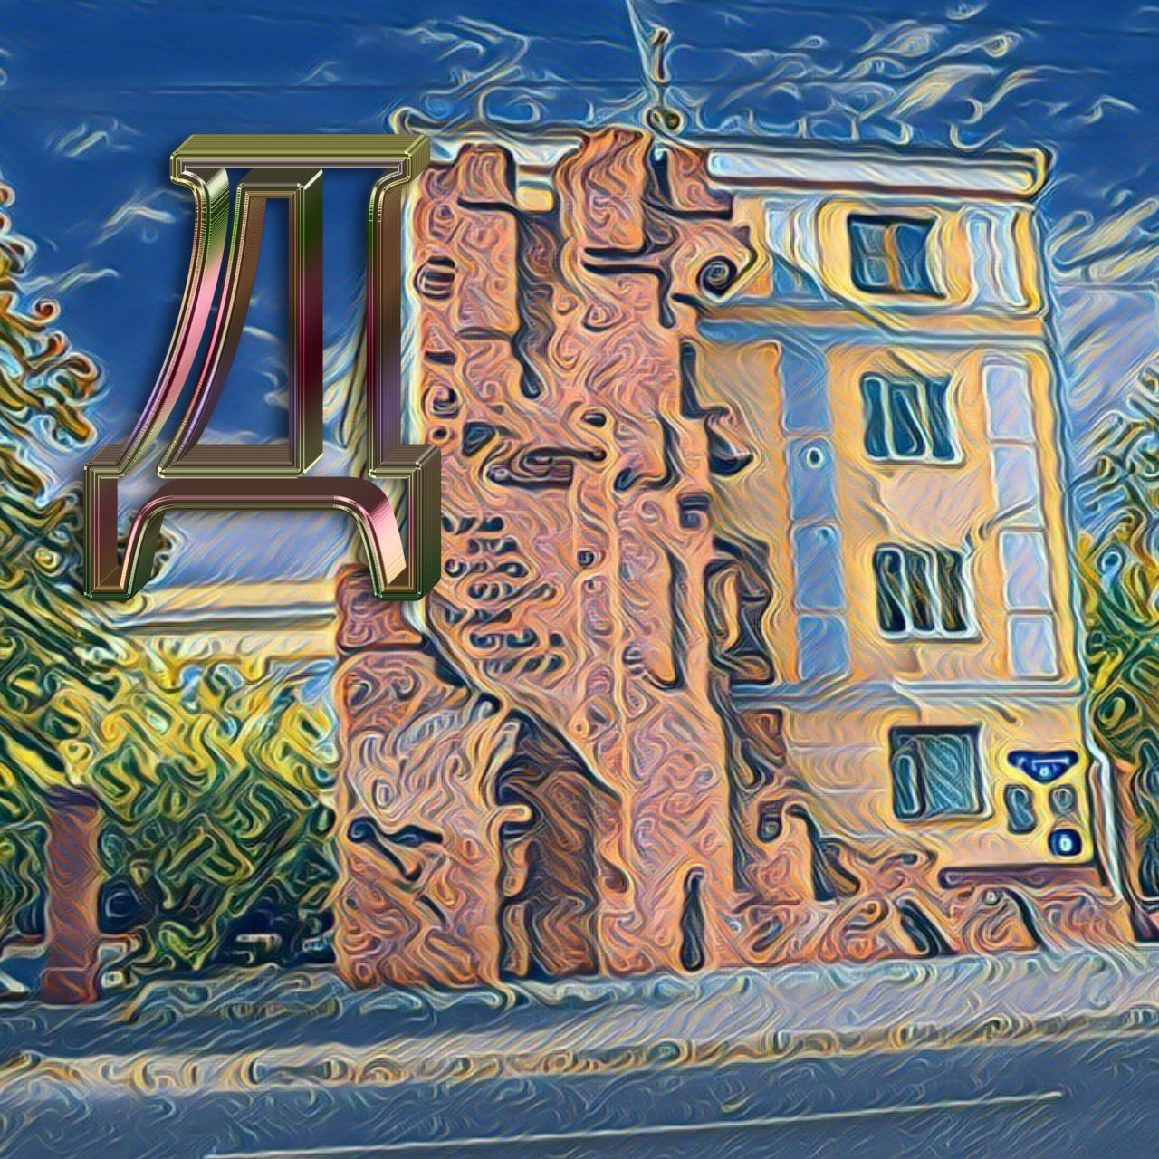
Визуальный блок
Буква с изображением Символа региона, вписанная в иллюстрацию на белом фоне
Дом Павлова
Окунись в историю 1942 года
Дом Павлова был построен в 1930-х. В 1942 году в нём закрепилась разведгруппа во главе с сержантом Я. Ф. Павловым. Здание имело важное стратегическое значение, так как его расположение позволяло обозревать и обстреливать большую территорию. Связь с командованием деражли благодаря траншеи Между домом и Мельницей Гергардта.
Здание находилось в осаде 58 дней, сдерживая непрерывные атаки немецкой армии, а в подвале всё это время прятались мирные жители. По разным данным, дом защищали от 24 до 31 бойцов разных национальностей, трое из них погибли. Во время атак на здание немцы понесли потери в несколько раз больше, чем при взятии Парижа.
После войны дом восстановили, и назвали именем доблестного сержанта Я. Ф. Павлова, который был удостоен звания Героя Советского Союза.
Волгоградская область

Slide 6
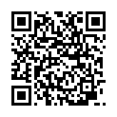

Визуальный блок
Буква с изображением Символа региона, вписанная в иллюстрацию на белом фоне
Ергенинская воызвышенность
Посмотри на вовышенность с высоты птичьего полёта
Ергенинская возвышенность, или просто Ергени, – платообразная возвышенность, расположенная в пределах Волгоградской и Ростовской областей и Республики Калмыкия и разделяющая бассейны Дона и Волги. Прогулка по этой холмистой местности на первый взгляд может показаться скучной – все степь да степь… Но степь эта на самом деле достаточно разнообразна: холмы чередуются с оврагами и балками, на смену степному ландшафту периодически приходят то участки белого песка, то самый настоящий лес. Вот так шагать бы и шагать, подниматься на вершину очередного холма и любоваться бескрайними просторами – некоторым людям этого вполне достаточно, чтобы почувствовать себя счастливыми.
Волгоградская область

Slide 7
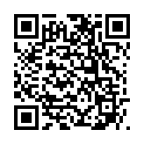
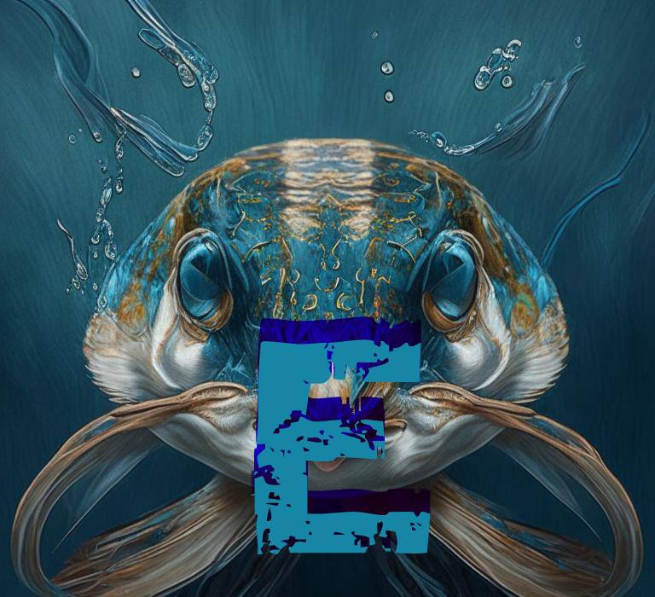
Визуальный блок
Буква с изображением Символа региона, вписанная в иллюстрацию на белом фоне
осЁтр
Посмотри, как выращивают Осётра
Волга, самая длинная река в Европе, является домом для разнообразных видов рыб, включая легендарного белужьего осетра. Этот вид славится своей икрой, но он также обеспечивает невероятный опыт рыбалки. Раньше рыбаки со всего мира съезжались на Волгу, чтобы попытать счастья в ловле этих чудовищных рыб. Сейчас данный вид внесен в Красную книгу.
В Волгоградской области реализован уникальный проект по разведению рыбы. Прямо в теле плотины Волжской ГЭС работает современный рыбоводный комплекс в составе Волгоградского осетрового рыбоводного завода.
Еще две площадки для разведения рыбы это русловая часть Волги и Среднеахтубинский район.
Волгоградская область

Slide 8

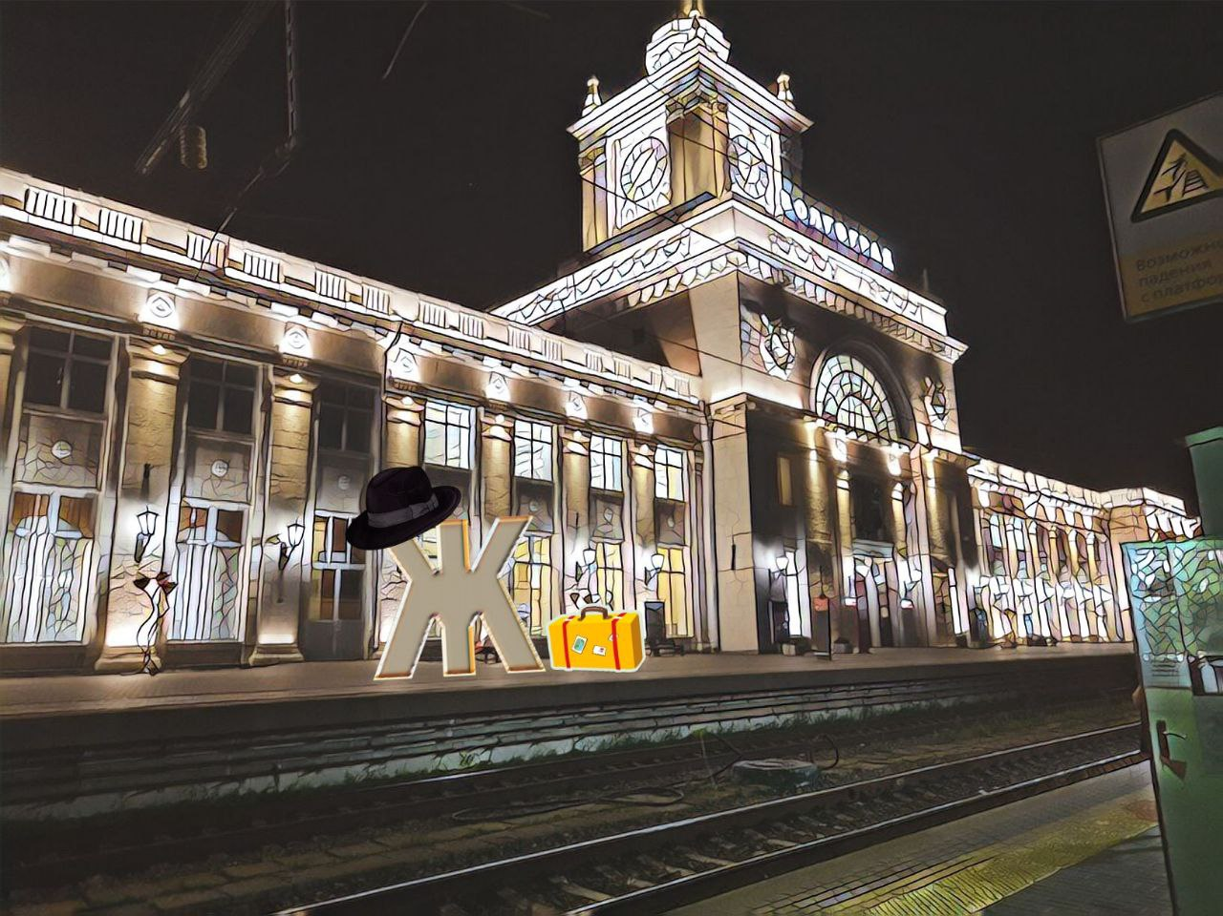
Железнодорожный вокзал
Посмотри репортаж про вокзал
Первый вокзал в городе построили в 1871 году после открытия железной дороги. Кирпичное здание было полностью разрушено во время боевых действий.
Нынешнее трёхэтажное здание железнодорожного вокзала возвели в 1954 году, в стиле сталинского ампира по проекту А. Куровского и С. Брискина. В средней части выстроена башня с часами и шпилем, увенчанным звездой. Здание декорировано лепниной, в арке над входом расположена скульптурная композиция «Апофеоз труда». У главного входа расположены барельефы, изображающие героев войны. Стены частично оштукатурены, отделаны мрамором, инкерманским камнем и гранитом. Потолки декорированы лепными карнизами, кессонами и розетками. Здание оборудовано оригинальной подсветкой с белым и жёлтым светом.
Волгоградская область

Slide 9
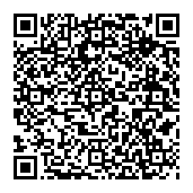
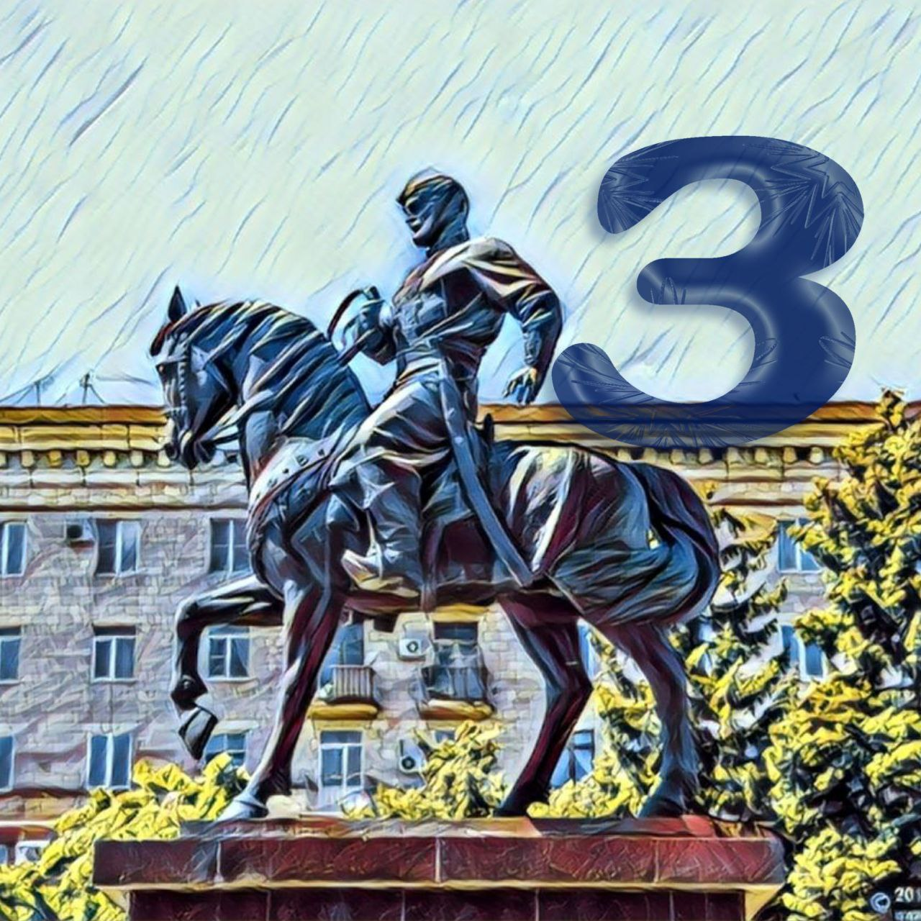
Визуальный блок
Буква с изображением Символа региона, вписанная в иллюстрацию на белом фоне
Засекин Григорий
Узнай об истории Засекина
Князь Григорий Осипович Засекин считается основателем Царицына. В звании младшего воеводы был направлен в Приволжье, где в полной мере проявил свои организаторские способности. В 1589 году принял одно из важнейших решений в своей государственной карьере о строительстве на берегу реки Волги города-крепости Царицына, ставшего впоследствии Волгоградом.
4 ноября 2009 года в Волгограде был открыт памятник Григорию Засекину. В честь торжественного открытия памятника на пересечении улицы Порт-Саида и проспекта Ленина, недалеко от библиотеки имени Горького, в небо выпустили 50 белых голубей.
Волгоградская область

Slide 10

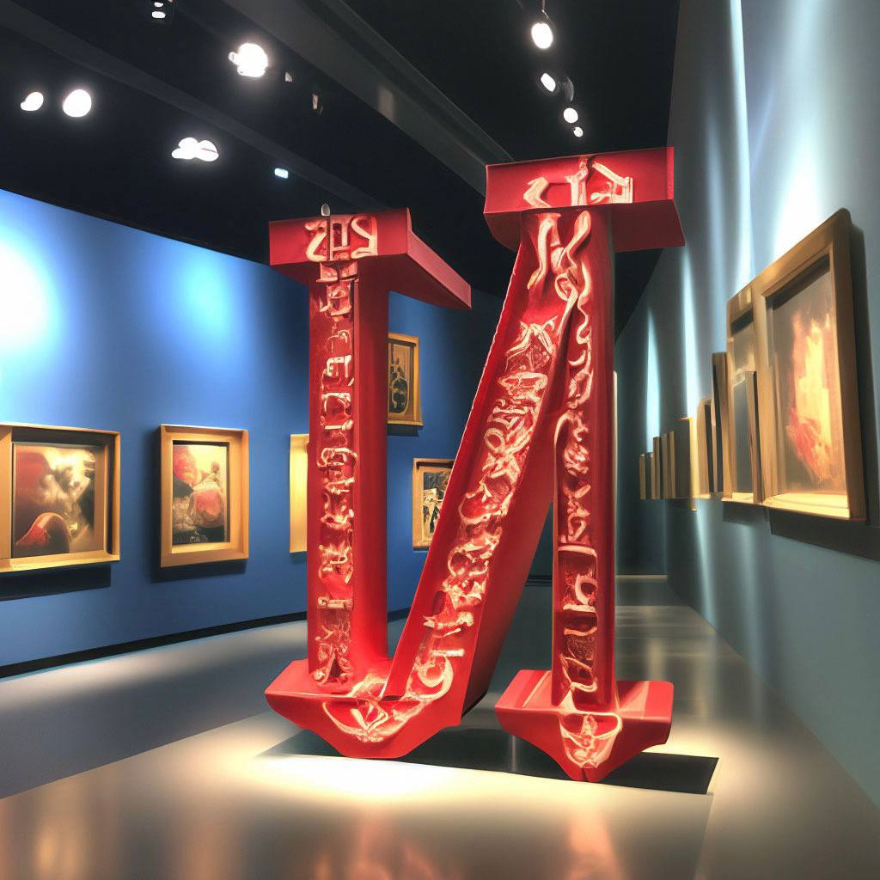
Визуальный блок
Буква с изображением Символа региона, вписанная в иллюстрацию на белом фоне
Иловлинский музей
Посмотри, что ждёт гостей музея
«Казачий курень» или «Иловлинский музей казачьего быта», как он официально значится на всех картах.
Он расположен на 75-м километре трассы «Волгоград-Москва» среди прекрасного ландшафта. Музей был открыт 29 мая 1982г. Он представляет собой усадьбу казака - середняка конца ХIХ-начала ХХ вв., в которой нашли свое отражение элементы традиционной материальной культуры донского казачества: дом (курень), летняя кухня, гончарная мастерская, конюшни, хозяйственные постройки.
Главным зданием музея является курень, т.е. жилой дом. Причём это не новодел. Это настоящий дом, который в конце XIX – начале XX веков был построен казаками в станице Трёхостровская Иловлинского района Волгоградской области и впоследствии перевезён на территорию музея.
Волгоградская область

Slide 11
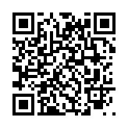
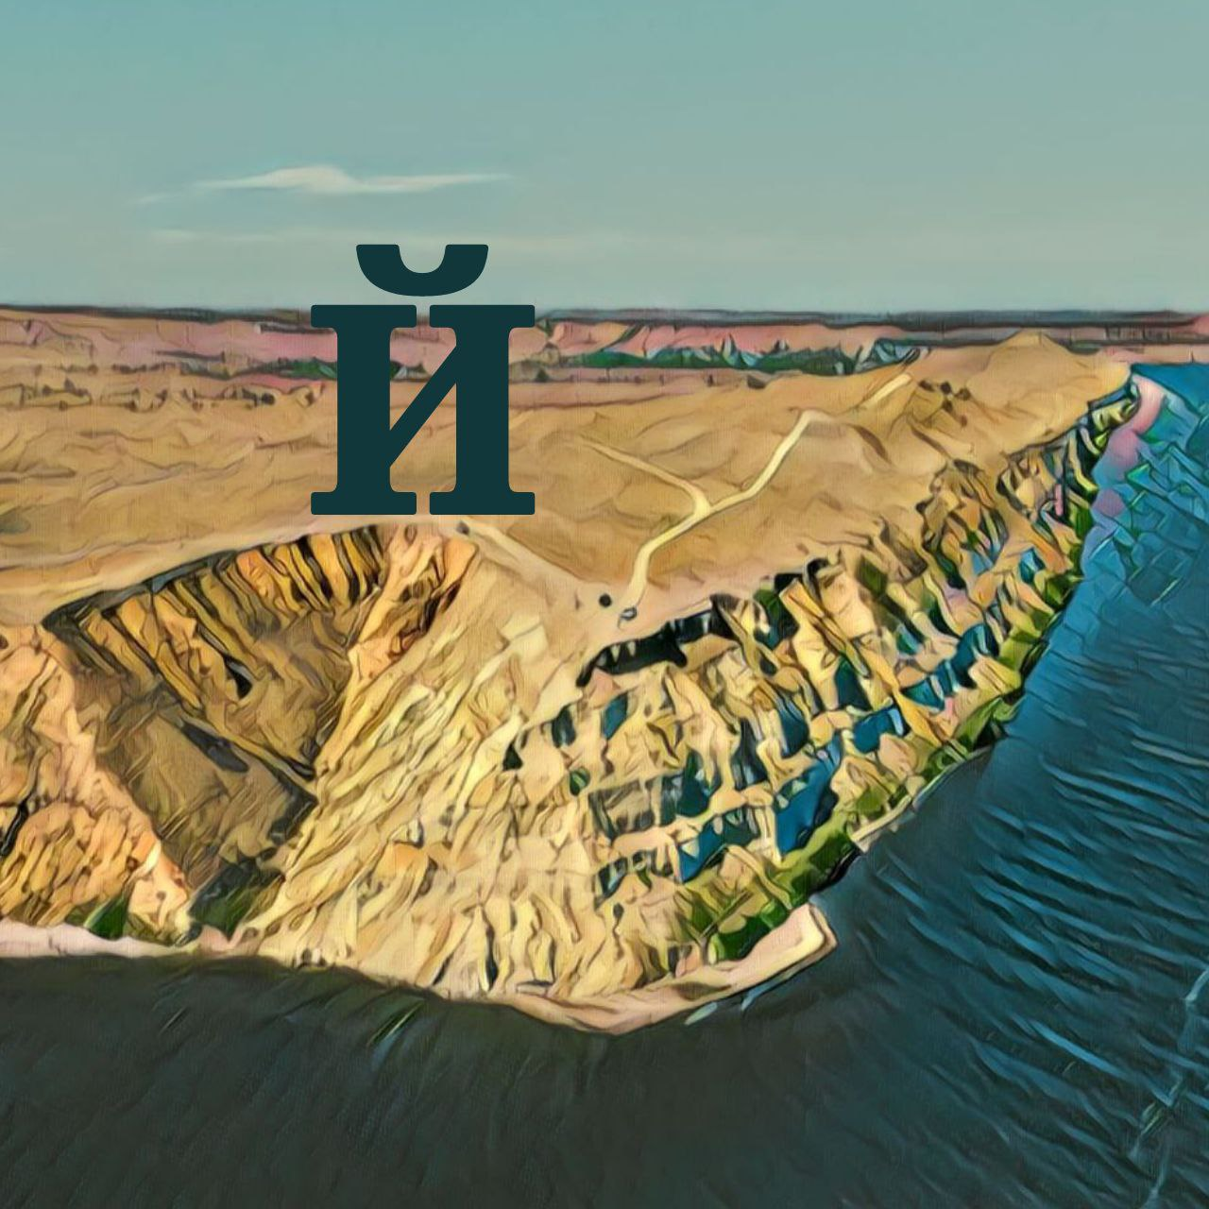
Визуальный блок
Буква с изображением Символа региона, вписанная в иллюстрацию на белом фоне
Александровский грабен
Посмотри на всю красоту грабена
На правом берегу Волги, между селами Горная Пролейка и Горный Балыклей, расположен так называемый Александровский грабен – участок земной коры, опустившийся в результате тектонических процессов. Александровский грабен сравнительно мал, но представляет определенную научную ценность. Впрочем, интересен он не только мужам ученым, но и обычным туристам. Последних привлекают красивые пейзажи здешней местности и небольшое озерко, притаившееся на дне 200-метрового провала.
Волгоградская область

Slide 12
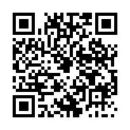
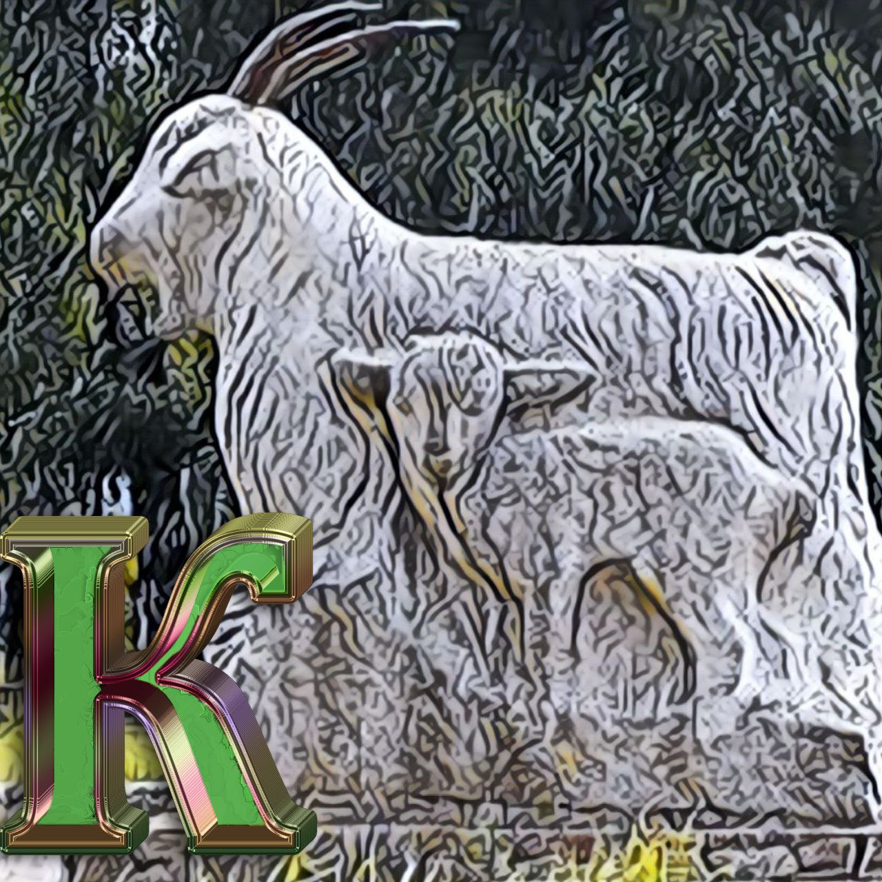
QR-код со ссылкой
на дополнительные материалы о выбранном Символе региона: ссылка на описания объектов, изображения, звуки, видео и т. д.
Визуальный блок
Буква с изображением Символа региона, вписанная в иллюстрацию на белом фоне
Коза-кормилица
Послушай легенду о козе-кормилице
Памятник козе-кормилице установлен в городе Урюпинск Волгоградской области. Он представляет собой бронзовую фигуру козы на гранитном постаменте. Коза была символом города с 1902 года, когда местная газета напечатала статью о “козьеводческом феномене” – необыкновенной жирности молока урюпинских коз. С тех пор коза стала олицетворением упорства, трудолюбия и выносливости жителей Урюпинска, а также их любви к шутке и доброй иронии. Сегодня памятник козе является одной из главных достопримечательностей города.
Волгоградская область

Slide 13


Визуальный блок
Буква с изображением Символа региона, вписанная в иллюстрацию на белом фоне
Лотосы
Посмотри на ежегодное чудо с высоты
Озеро лотосов - уникальная природная достопримечательность Волгоградской области, расположенная на территории природного парка “Волго-Ахтубинская пойма”. Озеро является местом обитания редкого вида водных растений - лотоса, который занесен в Красную книгу. Цветение лотосов на озере происходит с середины июля до начала августа, в это время оно становится особенно живописным и привлекательным для туристов.
Волгоградская область

Slide 14

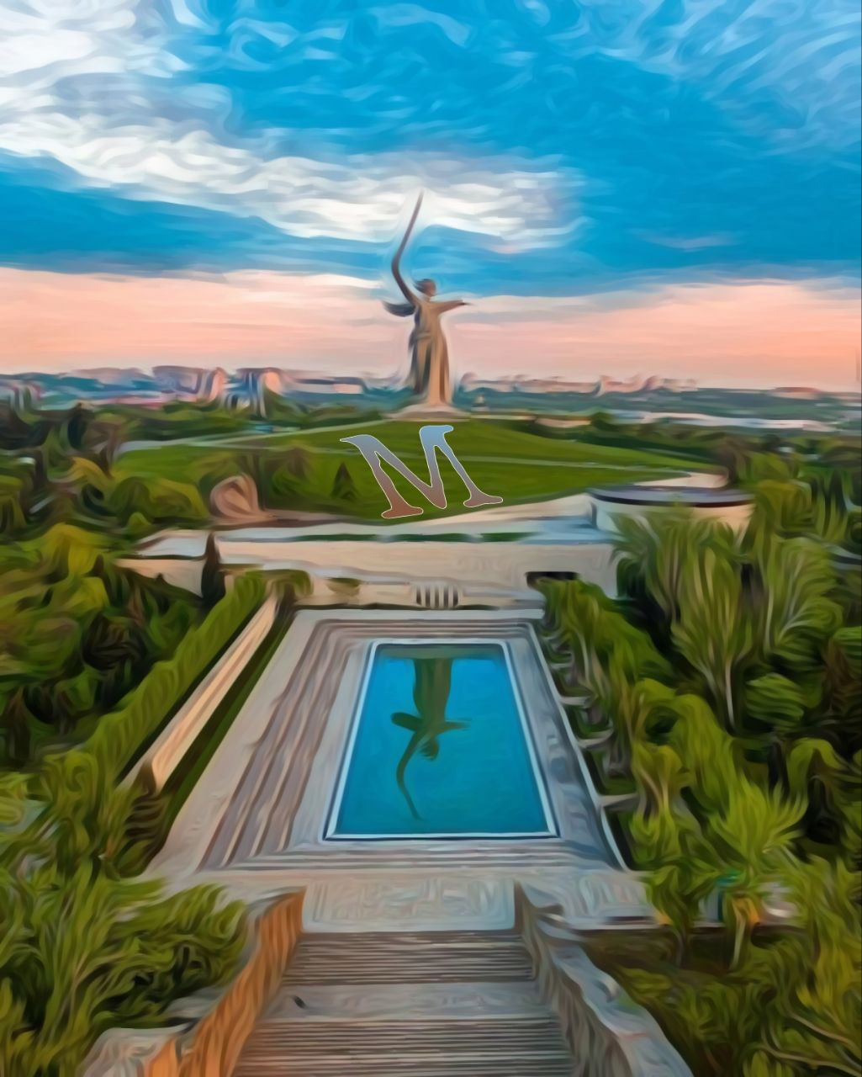
QR-код со ссылкой
на дополнительные материалы о выбранном Символе региона: ссылка на описания объектов, изображения, звуки, видео и т. д.
Мамаев Курган
Послушай песню о Мамаеовм Кургане
Мамаев Курган является одним из главных символов Волгограда и важным памятником Великой Отечественной войны. Возвышенность расположена на правом берегу Волги и имеет высоту 102 метра над уровнем моря. Этот мемориальный комплекс был создан в период с 1967 по 1970 год.
Архитектурный ансамбль Мамаева Кургана состоит из нескольких элементов, включая центральную скульптуру “Родина-мать зовет!”.
Также на Мамаевом Кургане расположены другие монументы, такие как Зал воинской славы, Площадь скорби и другие. Все они посвящены подвигам советских воинов в годы Великой Отечественной войны.
Комплекс Мамаева Кургана является местом проведения различных мероприятий, включая военные парады. Ежегодно его посещают тысячи туристов со всего мира, чтобы отдать дань памяти героям Великой Отечественной войны и узнать больше об истории этого места.
Волгоградская область

Slide 15
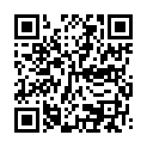
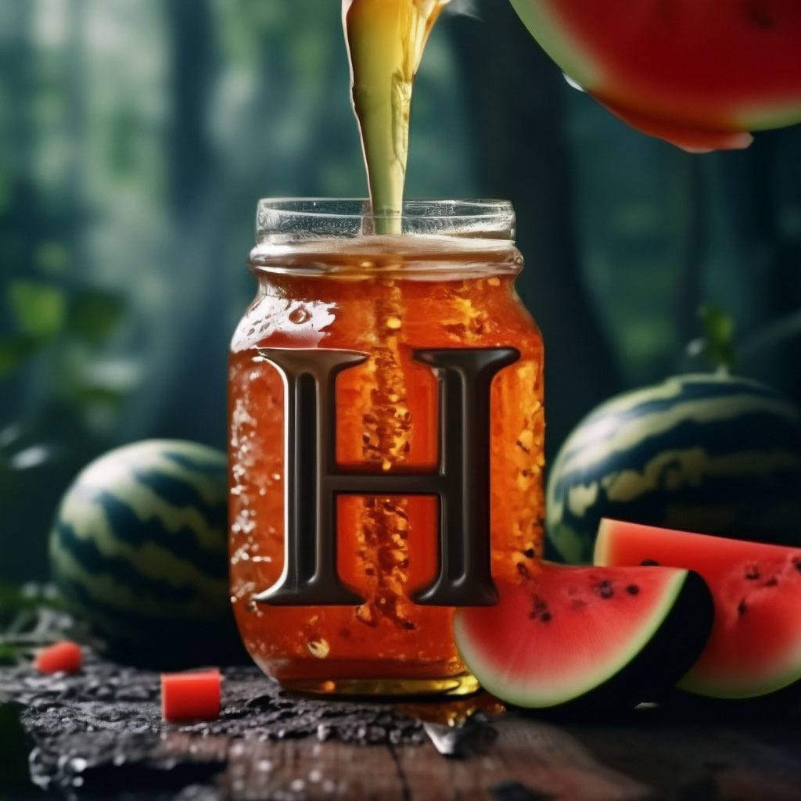
Визуальный блок
Буква с изображением Символа региона, вписанная в иллюстрацию на белом фоне
Нардек
Узнай рецепт арбузного мёда
Нардек - это традиционный народный десерт, который готовят в Волгоградской области. Он состоит из арбузного сока, который уваривается до густоты меда. Нардек имеет сладкий вкус с легкой кислинкой и приятный аромат. Его обычно едят с хлебом или используют в качестве добавки к блинам или оладьям. Нардек также можно использовать как ингредиент для приготовления коктейлей. Каждый турист обязательно должен попробовать это угощение, посетив Волгоградскую область.
Волгоградская область

Slide 16
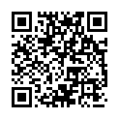
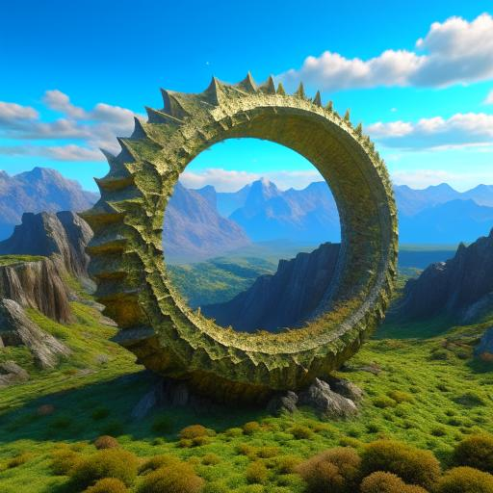
Визуальный блок
Буква с изображением Символа региона, вписанная в иллюстрацию на белом фоне
Ольховские меловые горы
Узнай подробнее об Ольховском районе
Ольховские меловые горы - это уникальное геологическое образование, расположенное в Ольховском районе Волгоградской области. Горы сложены из меловых пород, которые образовались более 100 миллионов лет назад. Высота гор достигает 200 метров, а протяженность составляет более 30 километров.
Меловые породы гор имеют разнообразную окраску - от белого до желтого и коричневого. Это связано с различными минералами, которые входят в состав мела. Также на горах можно увидеть различные окаменелости, например, раковины моллюсков и кораллы.
Здесь можно насладиться красивыми видами, погулять по горам. Кроме того, на горах есть несколько пещер, которые привлекают любителей подземных исследований.
Волгоградская область

Slide 17
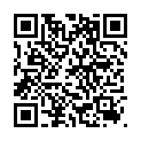

Визуальный блок
Буква с изображением Символа региона, вписанная в иллюстрацию на белом фоне
Планетарий
Загляни внутрь планетария
Волгоградский планетарий был открыт в 1954 году и с тех пор стал популярным местом для всех возрастов, предлагая образовательные и развлекательные программы о космосе, астрономии и астрофизике.
Здание планетария представляет собой уникальное архитектурное сооружение с куполом диаметром 25 метров, что делает его одним из самых больших в стране. Внутри планетария находятся несколько залов, каждый из которых оснащен современными проекционными и аудиосистемами.
Волгоградский планетарий предлагает разнообразные образовательные программы для детей и взрослых, включая лекции, семинары, наблюдения за звездами и экскурсии по звездному небу.
В планетарии также есть астрономическая обсерватория, где посетители могут наблюдать за звездным небом, изучать планеты и астрономические явления.
Волгоградская область

Slide 18

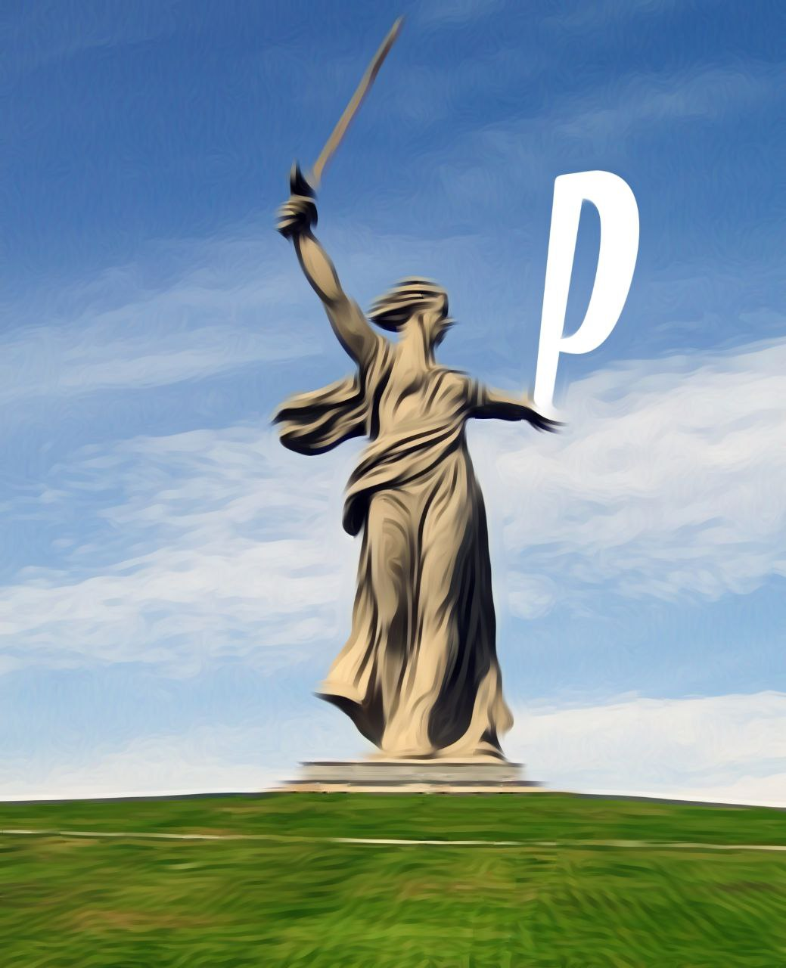
Родина-мать
Узнай историю создания памятника
“Родина-мать зовёт!” - это одна из самых известных скульптур в мире. Она была создана в 1967 году скульптором Евгением Викторовичем Вучетичем и архитектором Яковом Борисовичем Белопольским.
Скульптура сделана из железобетона и покрыта нержавеющей сталью. Её высота составляет 85 метров, а вес - более 8 тысяч тонн. “Родина-мать” является частью мемориального комплекса “Героям Сталинградской битвы”, который был открыт в 1967 году.
Фигура женщины, символизирующей Родину, стоит на высоком постаменте, её правая рука поднята вверх. Она держит меч, который символизирует борьбу за свободу и независимость.
“Родина-мать” стала символом мужества и героизма советского народа в Великой Отечественной войне. Она является одним из самых посещаемых туристических объектов в России и привлекает тысячи людей со всего мира каждый год.
Волгоградская область

Slide 19
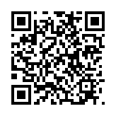
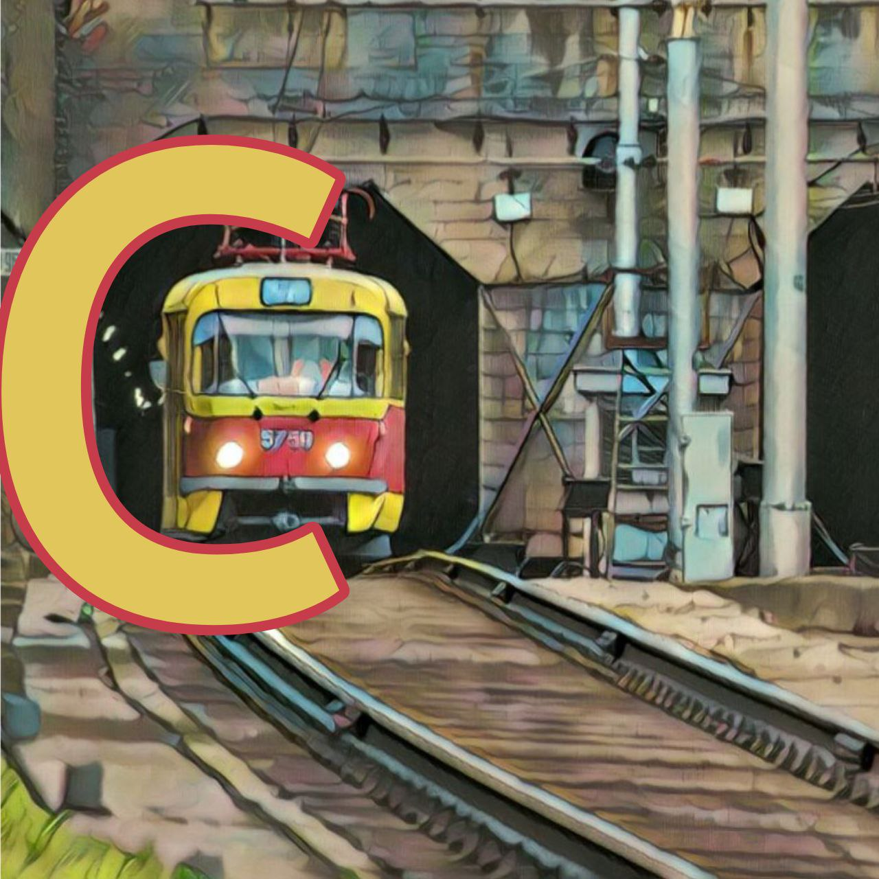
Визуальный блок
Буква с изображением Символа региона, вписанная в иллюстрацию на белом фоне
Скоростной трамвай
Посмотри подробную информацию о трамвае
Скоростной трамвай в Волгограде - это один из наиболее популярных видов общественного транспорта, который функционирует в городе с 1984 года. Трамвайные маршруты проходят через все районы города, соединяя жилые массивы с промышленными зонами и центром Волгограда. Особенность и уникального данного трамвая это частично подземный маршрут.
Скоростной трамвай отличается от обычного тем, что он движется по выделенной полосе, что позволяет ему двигаться быстрее.
На данный момент в Волгограде функционирует 2 маршрута скоростного трамвая, общая протяженность которых составляет более 17,3 км. Из них участок длиной 7,1 километра в составе шести станций (Площадь Ленина, Комсомольская, Пионерская, Профсоюзная, ТЮЗ и Ельшанка) проложен под землёй по стандартам метрополитена, при этом станция Пионерская, в силу особенностей рельефа местности, расположена на эстакаде над поймой реки Царица.
Волгоградская область

Slide 20

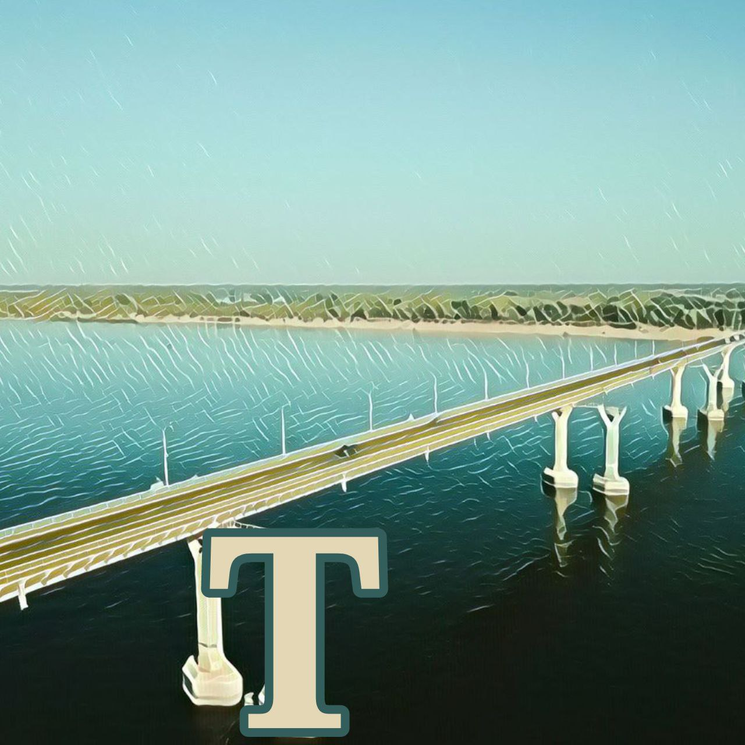
Визуальный блок
Буква с изображением Символа региона, вписанная в иллюстрацию на белом фоне
Танцующий мост
Посмотри на красоту моста ночью
Танцующий мост - одно из самых популярных мест в Волгограде. Этот мост был построен в 1996 году и стал символом города. Такое название мост получил в результате происшествий. Мост совершал вертикальные колебания высотой от 30 до 100 метров, причиной которых стала значительная ветровая нагрузка.
В наши дни мост завораживает своей красотой всех волгоградцев и гостей города. Его яркие огни привлекают внимание.
Волгоградская область

Slide 21
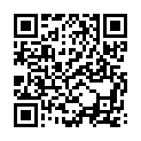
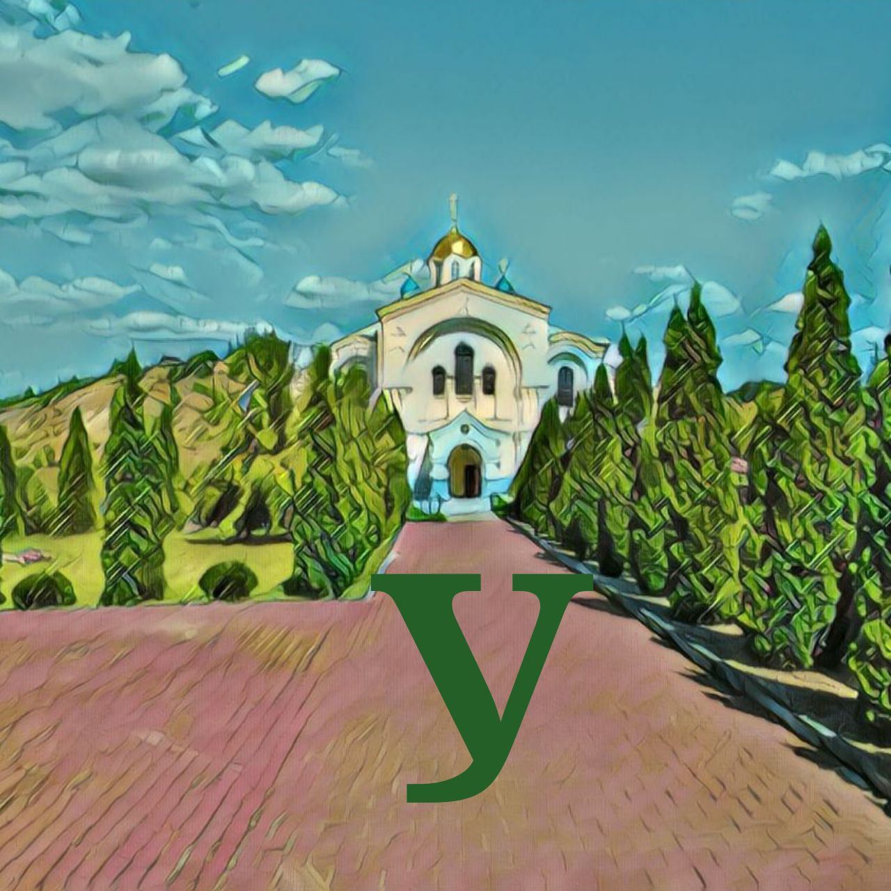
Визуальный блок
Буква с изображением Символа региона, вписанная в иллюстрацию на белом фоне
Усть-Медведецкий Спасо-Преображенский монастырь
Узнай об истории этого места
Усть-Медведицкий Спасо-Преображенский монастырь находится в городе Серафимович Волгоградской области. Монастырь был основан в 16 веке и является одним из старейших монастырей России. Монастырь имеет богатую историю и является важным религиозным и культурным центром региона. В монастыре хранятся мощи святых и другие религиозные реликвии.
Монастырь также известен своими красивыми видами на реку Дон и окружающие леса.
Волгоградская область

Slide 22
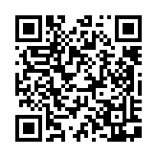
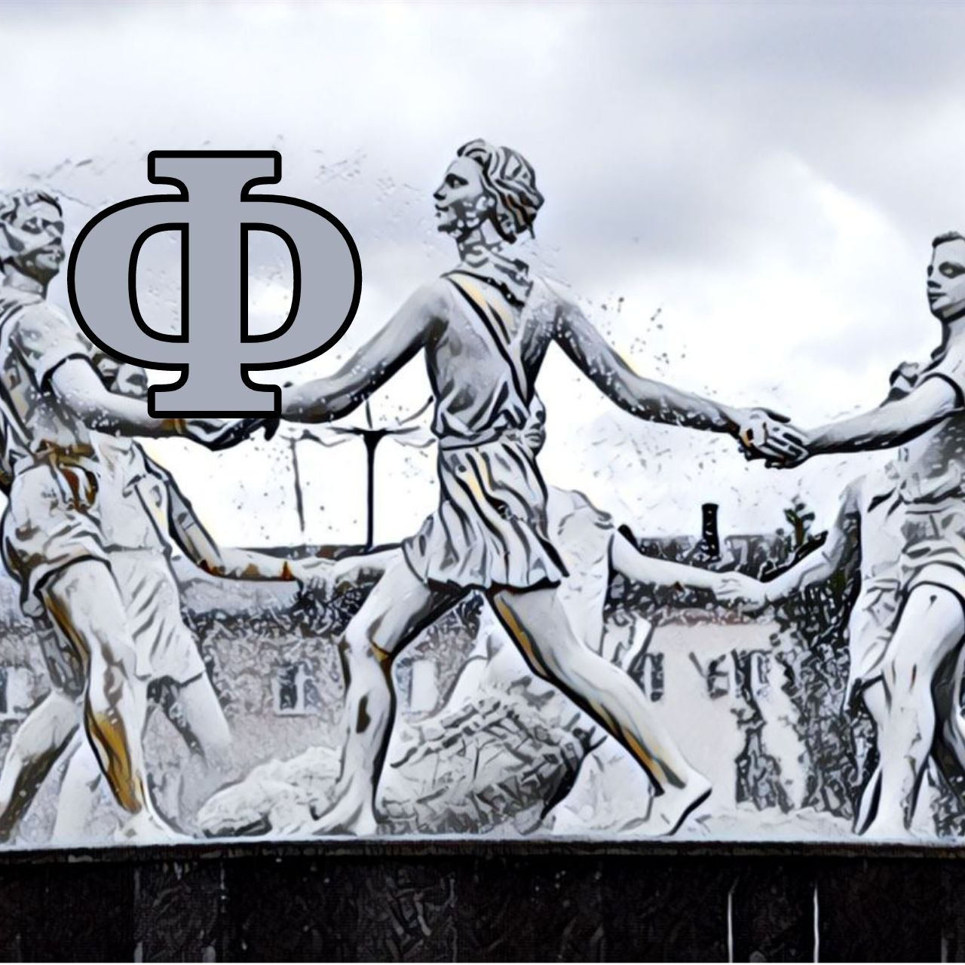
Визуальный блок
Буква с изображением Символа региона, вписанная в иллюстрацию на белом фоне
Фонтан «Бармалей»
Узнай всё о фонтане, который пережил войну
Фонтан “Бармалей” в Волгограде является одним из военных мемориалов, который, увы, не сохранился в своем оригинальном послевоенном состоянии. Только в 2013 г.,
в память об этой культурно-исторической достопримечательности, были установлены два его воссозданных экземпляра. Один из них, выполненный в предвоенном стиле, сейчас находится на Привокзальной площади Волгограда. Второй расположен возле мельницы Гергардта. В 1943 г. в Сталинграде снимал известный военный фотограф Евезерихин, и именно его фото, сделанное 23 августа 1943 г., принесло фонтану популярность. На нем изображен этот фонтан, окруженный разрушенными зданиями. Контраст между веселящимися, танцующими детьми и разрушенными бомбами зданиями поразил мир. Благодаря этим снимкам, фонтан, который раньше был безымянным, получил свое название - “Бармалей”. После войны фонтан “Бармалей” был отреставрирован.
Волгоградская область

Slide 23

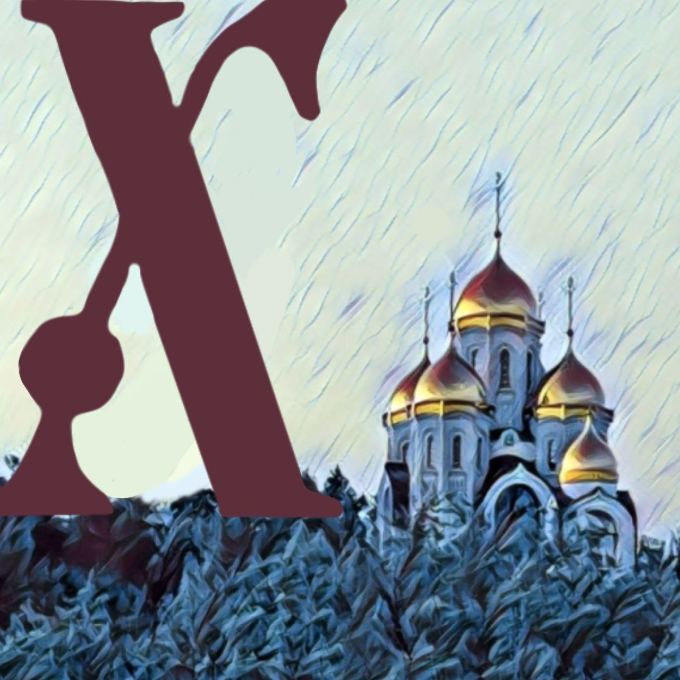
Визуальный блок
Буква с изображением Символа региона, вписанная в иллюстрацию на белом фоне
Храм Всех Святых
Окажись в святом месте
Храм Всех Святых на Мамаевом Кургане в Волгограде – это величественное религиозное сооружение, расположенное на вершине мемориального комплекса, посвященного памяти павших воинов в Великой Отечественной войне. Возведенный в 2004 году, храм является символом веры и поклонения перед всеми, кто защищал свою Родину от врагов.
Здание храма выполнено в стиле древнерусской архитектуры и представляет собой пятиглавый храм с золотыми куполами и колокольней.
Волгоградская область

Slide 24

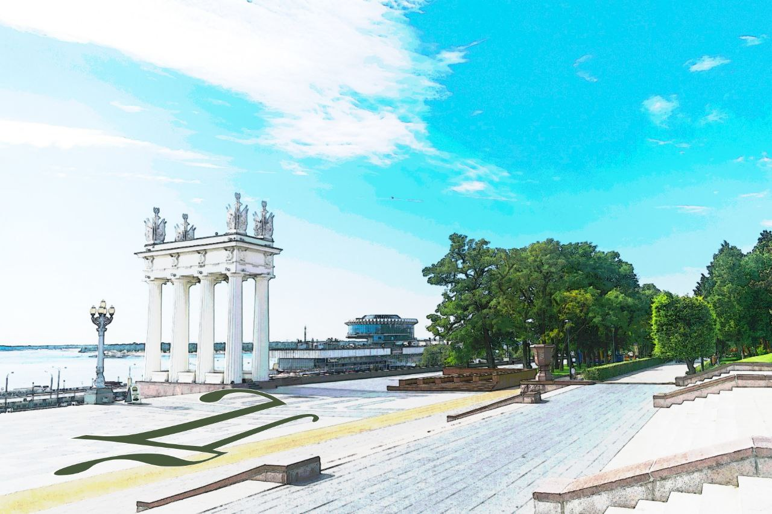
Центральная набережная
Посмотри видеопрезентацию о набережной
Центральная набережная Волгограда - одно из самых популярных мест для прогулок и отдыха в городе. Она расположена на правом берегу Волги и является центром притяжения для жителей и гостей города.
Центральная набережная состоит из двух террас: верхней и нижней. Внизу расположен речпорт, а также ресторан с символичным названием «Река».
С момента постройки Центральная набережная претерпела множество изменений. Её постоянно улучшают, строят новые места. Сейчас Центральная набережная является местом проведения различных мероприятий, таких как фестивали и концерты. Также здесь можно арендовать велосипед или самокат для прогулок по городу.
Волгоградская область

Slide 25
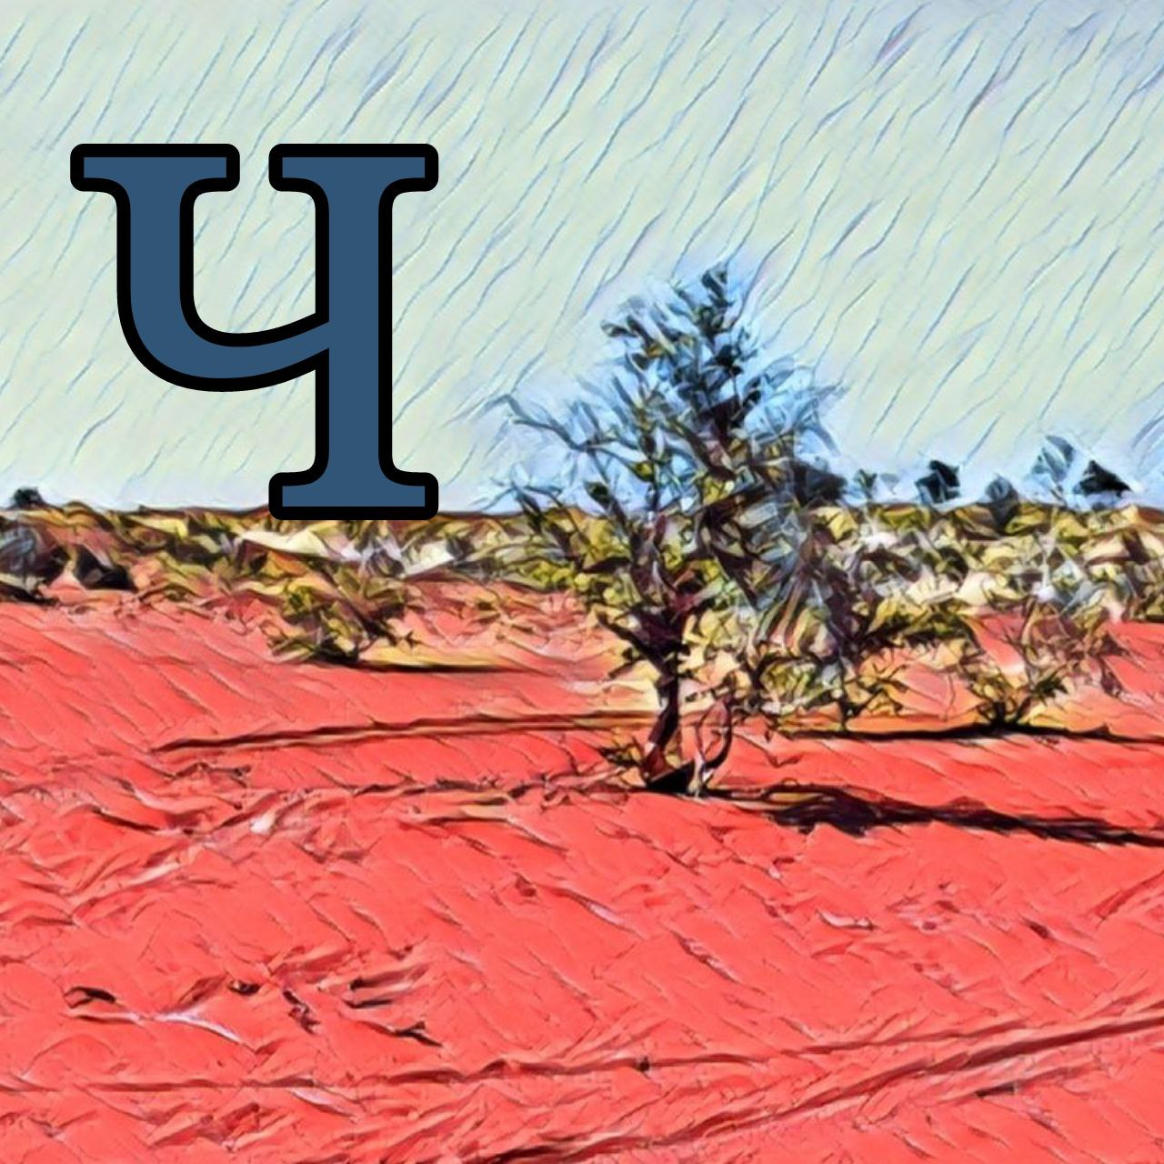
Визуальный блок
Буква с изображением Символа региона, вписанная в иллюстрацию на белом фоне
Чертово игрище
Узнай подробнее об Ольховском районе
Чертово игрище — загадочное природное образование в Ольховском районе Волгоградской области, расположенное в 36 км к юго-западу от Котово. Рядом протекает река Чертолейка, а сам объект представляет собой песчаный кратер неизвестной этиологии. Многообразие цветов песка — от белого до бордового — говорит о его донном происхождении и связях с древней рекой, некогда текшей по этой территории. Однако есть и другие гипотезы о происхождении кратера, такие как падение метеорита или изменение русла реки Чертолейки. В прошлом, в конце 19 века, местные жители проводили на Чертовом игрище ярмарки и конные состязания. Сегодня это место продолжает оставаться загадкой для жителей и привлекать туристов.
Волгоградская область

Slide 26


Визуальный блок
Буква с изображением Символа региона, вписанная в иллюстрацию на белом фоне
Шукшинский утёс
Подпись: «посмотри как» / «послушай о» / «прочитай про»
Шукшинский утёс. Среди меловых гор возле станицы Клетской находится уникальное место с поразительными пейзажами и историей, которая вызывает восхищение и горечь одновременно. Именно здесь снимался фильм «Они сражались за Родину» и оборвалась жизнь великого писателя, актера и режиссера – Василия Шукшина. Белый мел стал основой одного из самых живописных мест на юге России, но всемирную известность этому месту принес не его живописный вид, а героический подвиг советских солдат, остановивших в 1942 году одну из фашистских армий на подступах к реке Дон ценой своих жизней.
Волгоградская область

Slide 27

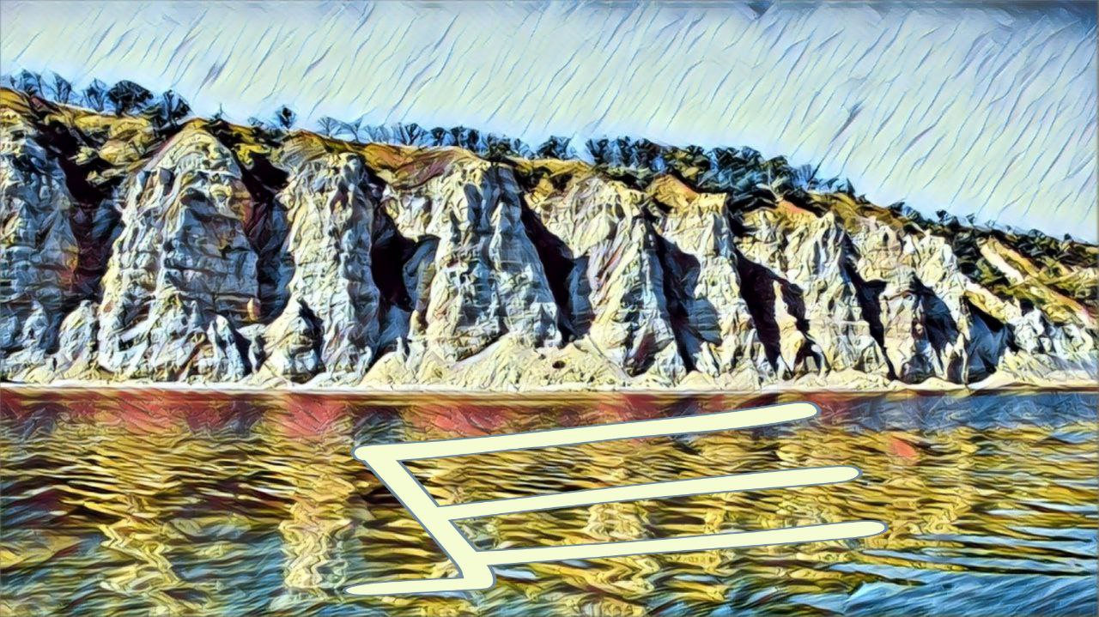
Щербаковская балка
Посмотри видео про балку
Щербаковская балка - это ландшафтный памятник природы в Камышинском районе Волгоградской области, который имеет региональное значение. Ее площадь составляет около 140 гектаров, и она расположена на территории природного парка “Щербаковский”. Особенностью этого природного комплекса является разнообразие ландшафтов: здесь можно увидеть и березовые рощи, характерные для средней полосы России, и скалистые склоны с подвижными осыпями, и своеобразные водопады из множества ручейков, которые характерны для Северного Кавказа. Из-за сходства этой балки со склонами Швейцарских Альп, ее часто называют “Волжской Швейцарией” за ее красоту. Это место особенно излюблено как местными жителями, так и гостями региона.
Волгоградская область

Slide 28
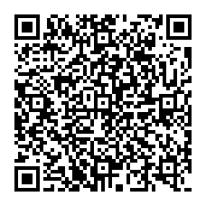

Визуальный блок
Буква с изображением Символа региона, вписанная в иллюстрацию на белом фоне
Волжско-Донской листокЪ
Узнай о чём рассказал первый выпуск
“Волжско-Донской листокъ” – первое периодическое издание, выходившее в Царицыне с 2 января 1885 года по 28 ноября 1897 года три раза в неделю - по воскресеньям, средам и пятницам, всего вышло 1983 выпуска. Номинальным редактором-издателем был отставной поручик Иван Петров, однако он не участвовал в издании газеты ни лично, ни финансово. Фактическим издателем и редактором был Евграф Жигмановский.
Волгоградская область

Slide 29
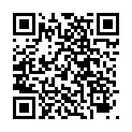
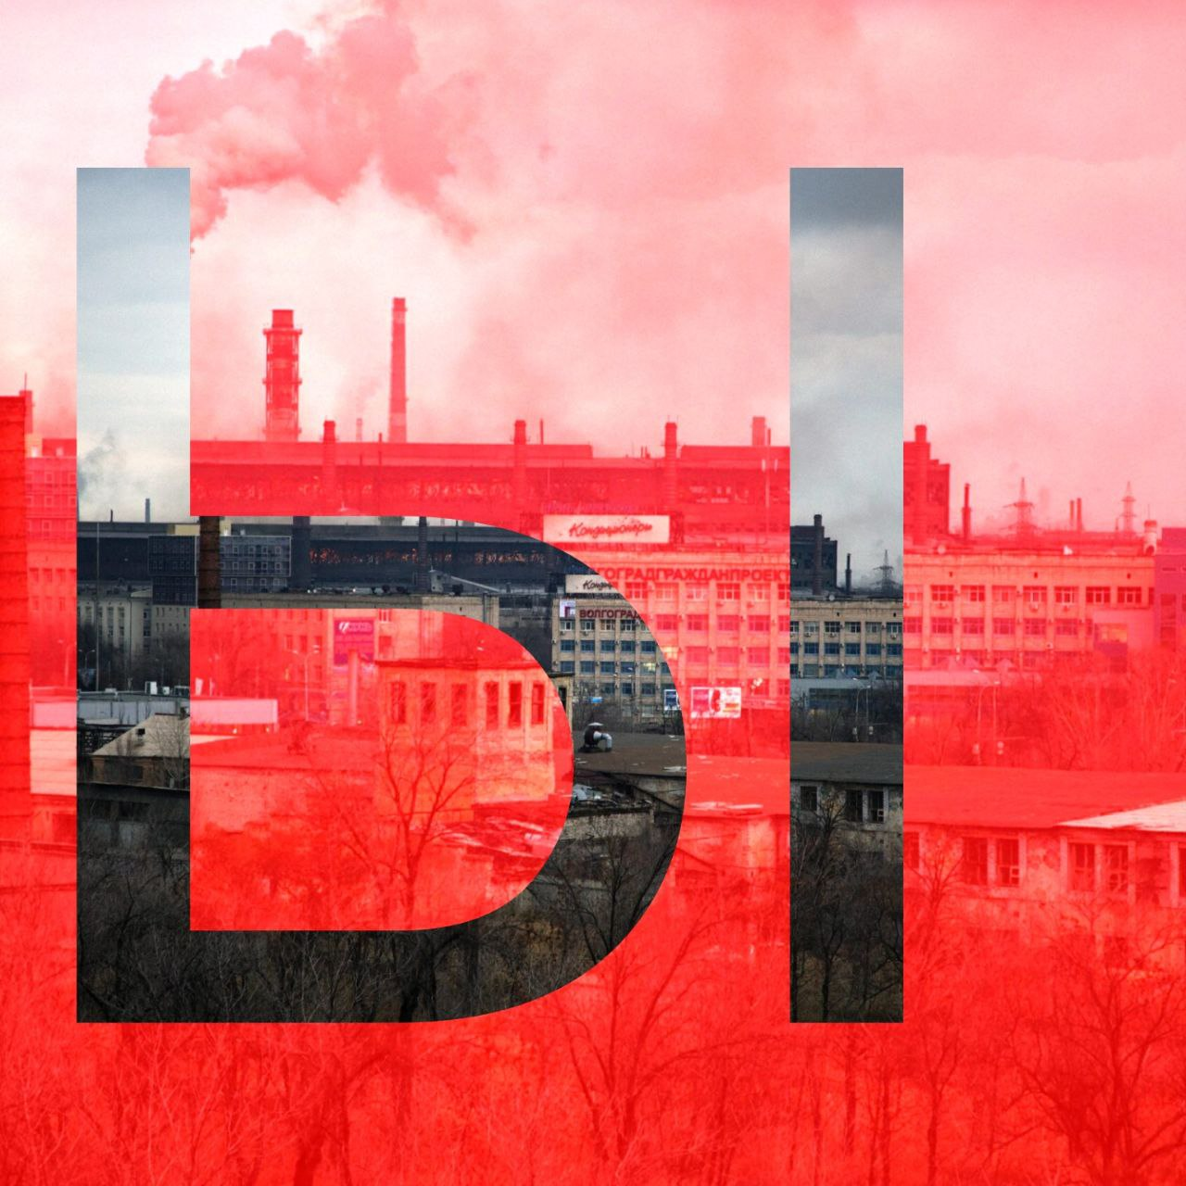
Завод «Красный Октябрь»
Посмотри документальный фильм о заводе
Волгоградский металлургический завод “Красный Октябрь” начал свою работу 30 апреля 1897 года. Первоначально он назывался “Урал-Волга”. Первая мартеновская печь начала работать на заводе в ноябре 1898 года.
Во времена Великой Отечественной войны завод подвергся полному разрушению, однако уже через 5 месяцев после завершения битвы под Сталинградом, 31 июля 1943 года была осуществлена первая плавка стали. Первую тонну проката завод выпустил 31 августа того же года.
Завод был награжден орденами Ленина (в 1939 году) и Трудового Красного Знамени (в 1948 году). В 1985 году “Красный Октябрь” получил орден “Отечественной войны” I степени за вклад в обеспечение Советской Армии и ВМФ в годы Великой Отечественной войны.
В наши дни завод «Красный Октябрь» не прекращает своей работы. На нём ежедневно трудятся работники металлургической промышленности.
Волгоградская область

Slide 30

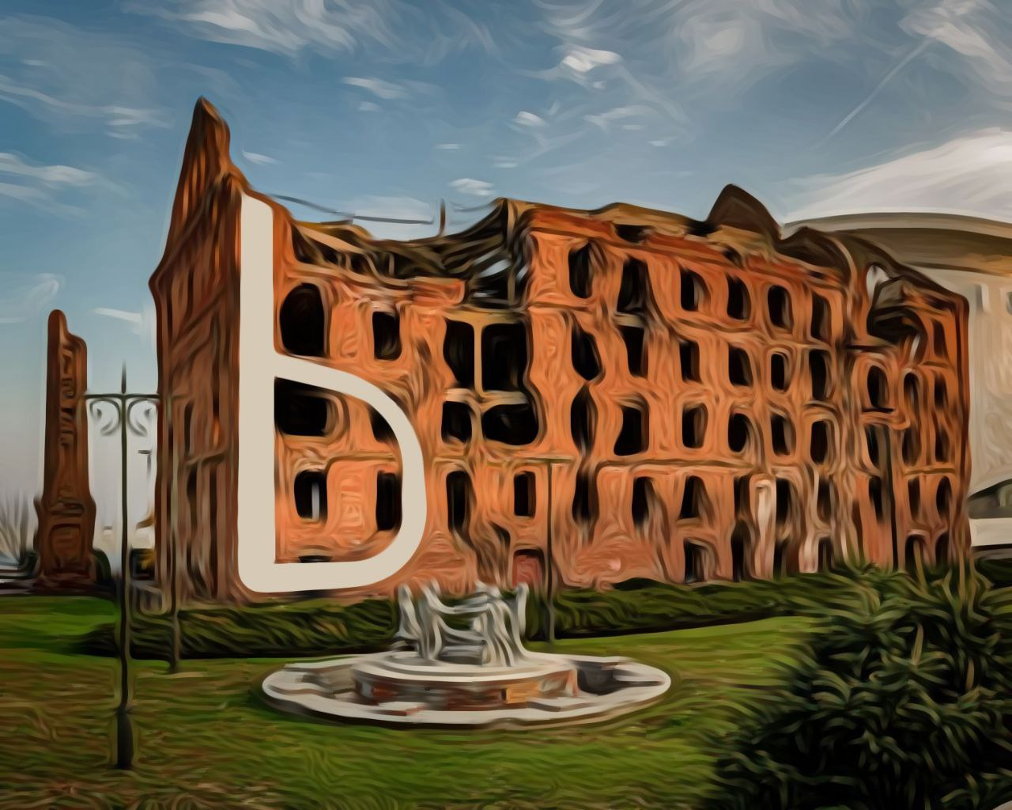
Мельница Гергардта
Посмотри документальный фильм о мельнице
Невосстановленная после Сталинградской битвы мельница Гергардта – это напоминание о войне. Она была построена в начале XX века и стала частью Музея-заповедника “Сталинградская битва”. Строительство мельницы стартовало в июне 1899 г., а уже через год, 20 июля, она начала свою работу. Эта мельница уникальна тем, что она была одним из первых зданий в Царицыне с несущим железобетонным каркасом и внешними кирпичными стенами.Несмотря на военные действия, мельница продолжала работать до 14 сентября 1942 г., когда в нее попали фугасы. В результате начался пожар, и работа прекратилась. В течение 58 дней здание выдерживало атаки авиации и артиллерии. Все эти повреждения хорошо видны - буквально каждый квадратный метр наружных стен иссечён снарядами, пулями и осколками, на крыше железобетонные балки перебиты прямыми попаданиями авиабомб.
Волгоградская область

Slide 31

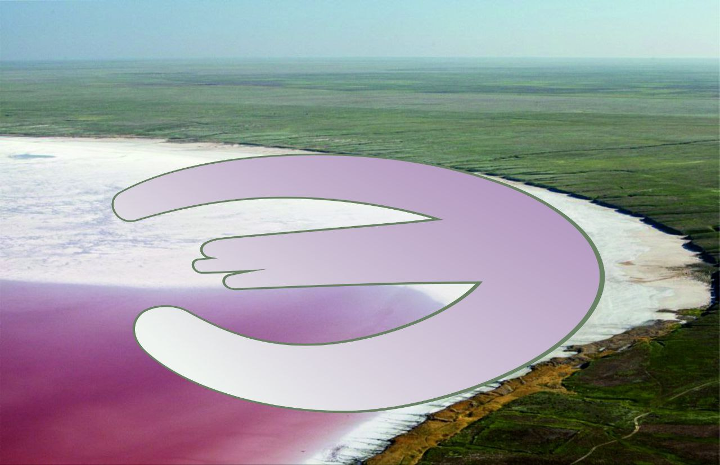
Эльтон
Ощути уникальность природы
Озеро Эльтон – крупнейший водоем в регионе и самое крупное по площади минеральное озеро в Европе, одно из наиболее минерализованных озер в мире. Оно является солёным, бессточным, самоосадочным водоемом, расположенным на территории Эльтонской сельской местности в Палассовском районе Волго-Ахтубинской поймы. История освоения озера Эльтон как курортной зоны уходит в глубокую древность, начиная со времен правления Ивана Грозного. В те времена слава астраханской соли была настолько велика, что стала основой для фантастических историй о ее неисчерпаемых запасах и высоком качестве. И в наши лечебные свойства и захватывающие дух пейзажи озера Эльтон продолжают привлекать множество туристов.
Волгоградская область

Slide 32
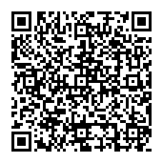
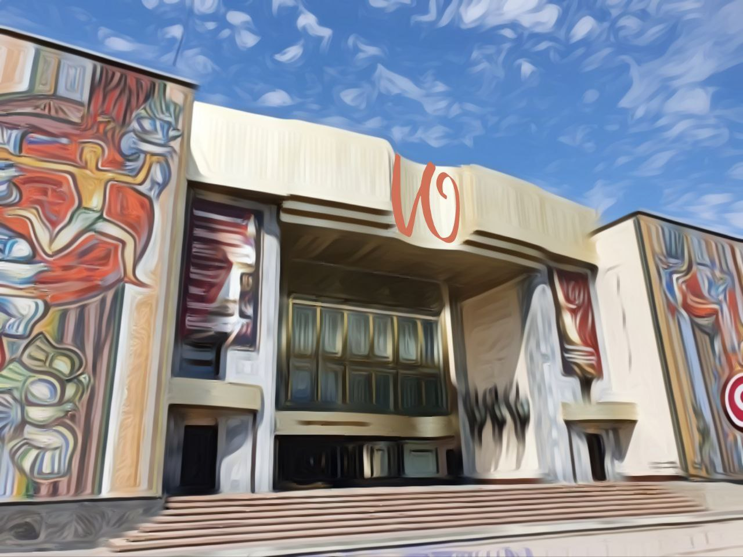
ТЮЗ
Узнай про театр подробнее
Театр Юного Зрителя (ТЮЗ) – особенное место в Ворошиловском районе Волгограда. Ежедневно его посещают юные волгоградцы и их родители, чтобы насладиться интересными спектаклями. На сцене ТЮЗа “оживают” страницы всем известных и любимых произведений. Архитектура здания завораживает, а история заставляет углубиться в истоки создания этого театра. В 2020 году Волгоградский Театр Юного Зрителя отметил свое 50-летие. За это время в театре поставлено более 200 спектаклей по пьесам русской, зарубежной классики, а также современной драматургии.
Волгоградская область

Slide 33

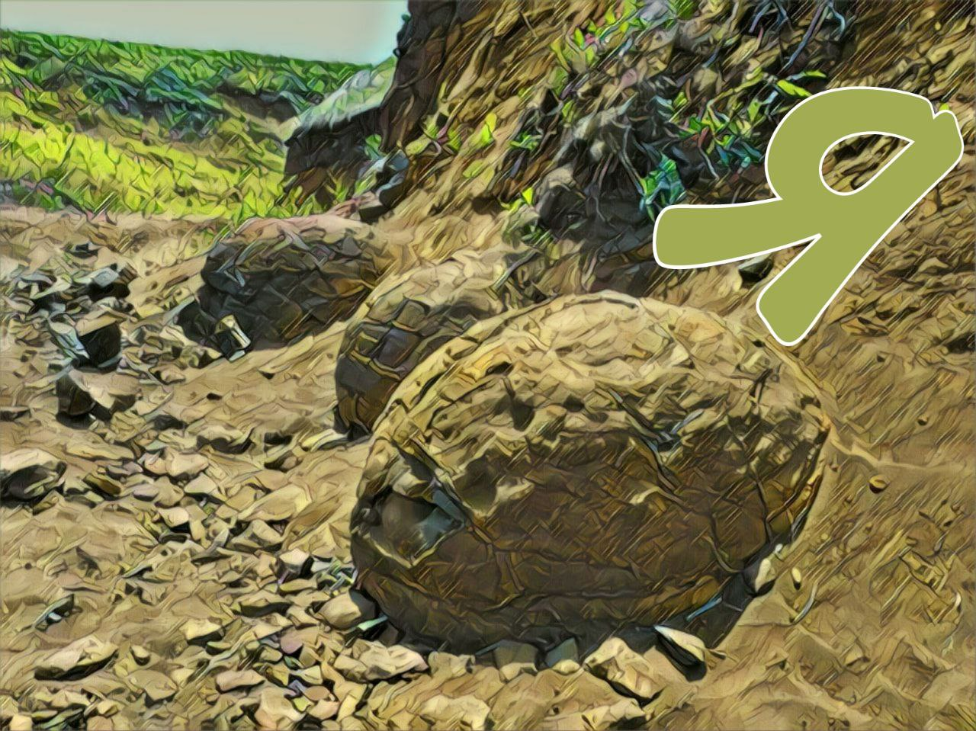
Яйца динозавров
Посмотри про яйца в репортаже
Котовский район Волгоградской области привлекает туристов своими живописными пейзажами, необычными окаменелостями и красивыми храмами. Одной из его отличительных особенностей являются так называемые “Яйца динозавра”. В 2010 году рядом с селом Мокрая Ольховка были найдены 15 окаменелых сфер диаметром 1-1,5 метра. После того, как несколько из них были расколоты, внутри обнаружили полости, заполненные смесью песка и металла. Московский специалист предположил, что они могут быть яйцами динозавров, однако волгоградские ученые не поддержали эту гипотезу. Несмотря на это, шары получили такое название из-за своего сходства с яйцами древних существ. В период жизни динозавров на территории Волгоградской области находилось теплое доисторическое море, благодаря чему здесь находят останки морских рептилий.
Волгоградская область

